Slide 1
Головне управління Держгеокадастру у Миколаївській області ЗМІСТ ЗАБОРОНИ ЩОДО ЗАЙНЯТТЯ ІНШОЮ ОБЛАЧУВАНОЮ ЧИ ПІДПРИЄМНИЦЬКОЮ ДІЯЛЬНІСТЮ
Миколаїв 2025

Slide 2
Особам, уповноваженим на виконання функцій держави або місцевого самоврядування, заборонено займатися іншою оплачуваною (крім викладацької, наукової та творчої діяльності, медичної практики, інструкторської та суддівської практики зі спорту) або підприємницькою діяльністю, якщо інше не передбачено Конституцією або законами України (п. 1 ч. 1 ст. 25 Закону). Обмеження, передбачені п. 1 ч. 1 ст. 25 Закону, не поширюються на: - депутатів Верховної Ради Автономної Республіки Крим; - депутатів місцевих рад (крім тих, які здійснюють свої повноваження у відповідній раді на постійній основі); присяжних; помічників-консультантів народних депутатів України; - працівників секретаріатів Голови Верховної Ради України, Першого заступника Голови Верховної Ради України та заступника Голови Верховної Ради України; - працівників секретаріатів депутатських фракцій (депутатських груп) у Верховній Раді України; - працівників патронатних служб у державних органах; - осіб, зазначених у пп. «к» п. 1 ч. 1 ст. 3 Закону (крім осіб, зазначених в інших підпунктах п. 1 ч. 1 ст. 3 Закону), тобто на членів правління Фонду соціального страхування України, Фонду загальнообов’язкового державного соціального страхування України на випадок безробіття, Пенсійного фонду, Наглядової ради Пенсійного фонду; осіб молодшого начальницького складу служби цивільного захисту, які проходять службу в аварійно-рятувальних формуваннях та пожежно-рятувальних підрозділах у змінному режимі (за умови відсутності у таких осіб повноважень із здійснення заходів державного нагляду (контролю), реєстрації декларацій відповідності матеріально-технічної бази суб’єктів господарювання вимогам законодавства з питань пожежної безпеки, ліцензування); - науково-педагогічних, наукових працівників та здобувачів вищої освіти, зокрема військових навчальних закладів (закладів вищої освіти із специфічними умовами навчання, військових навчальних підрозділів закладів вищої освіти), залучених Національним агентством із забезпечення якості вищої освіти на оплатній основі до проведення акредитації.
– стаття 25 Закону України «Про запобігання корупції»

Slide 3
Викладацька діяльність – діяльність, яка спрямована на формування знань, інших компетентностей, світогляду, розвиток інтелектуальних і творчих здібностей, емоційно-вольових та/або фізичних якостей здобувачів освіти (лекція, семінар, тренінг, курси, майстер-клас, вебінар тощо), та яка провадиться педагогічним (науково-педагогічним) працівником, самозайнятою особою (крім осіб, яким така форма викладацької діяльності заборонена законом) або іншою фізичною особою на основі відповідного трудового або цивільно-правового договору (п. 4 ч. 1 ст. 1 Закону України «Про освіту»).
До викладацької діяльності належить діяльність із такими ознаками:
1) спрямована на формування знань, інших компетентностей, світогляду, розвиток інтелектуальних і творчих здібностей, емоційно-вольових та/або фізичних якостей здобувачів освіти;
2) суб’єктом здійснення відповідної діяльності є педагогічний (науково-педагогічний) працівник, самозайнята особа (крім осіб, яким така форма викладацької діяльності заборонена законом) або інша фізична особа на основі відповідного трудового або цивільно-правового договору;
правовою підставою здійснення такої діяльності є трудовий або цивільно-правовий договір (усний чи письмовий);
3) суб’єкт, на якого спрямована відповідна діяльність, є здобувачем освіти в розумінні закону.
! Враховуючи зміст наведеного визначення, а також закріплені у законодавстві різні види освіти (ст. 8 Закону України «Про освіту») та форми її здобуття (ст. 9 Закону України «Про освіту»), викладацьку діяльність можуть здійснювати не тільки заклади освіти (юридичні особи приватного чи публічного права та фізичні особи – підприємці) та їх педагогічні чи науково-педагогічні працівники, а й будь-яка фізична особа. При цьому така діяльність може здійснюватись, у тому числі, як репетиторство, читання лекцій, проведення тренінгів, семінарів тощо.
! Викладацька діяльність не може здійснюватися на користь юридичних осіб, оскільки такі особи не є здобувачами освіти (п. 8 ч. 1 ст. 1 Закону України «Про освіту»).

Slide 4
Наукова діяльність – інтелектуальна творча діяльність, спрямована на одержання нових знань та (або) пошук шляхів їх застосування, основними видами якої є фундаментальні та прикладні наукові дослідження (ст. 1 Закону України «Про наукову і науково-технічну діяльність»). Науковою діяльністю однозначно є діяльність, час зайняття якою зараховується до стажу наукової роботи відповідно до ст. 35 Закону України «Про наукову і науково-технічну діяльність». В інших випадках науковою діяльністю можна вважати діяльність, зміст якої відповідає визначенням фундаментального та прикладного наукового дослідження.
фундаментальні наукові дослідження – теоретичні та експериментальні наукові дослідження, спрямовані на одержання нових знань про закономірності організації та розвитку природи, суспільства, людини, їх взаємозв’язків. Результатом фундаментальних наукових досліджень є гіпотези, теорії, нові методи пізнання, відкриття законів природи, невідомих раніше явищ і властивостей матерії, виявлення закономірностей розвитку суспільства тощо, які не орієнтовані на безпосереднє практичне використання у сфері економіки;
прикладні наукові дослідження – теоретичні та експериментальні наукові дослідження, спрямовані на одержання і використання нових знань для практичних цілей. Результатом прикладних наукових досліджень є нові знання, призначені для створення нових або вдосконалення наявних матеріалів, продуктів, пристроїв, методів, систем, технологій, конкретні пропозиції щодо виконання актуальних науково-технічних та суспільних завдань.
Основним суб’єктом наукової і науково-технічної діяльності є вчений (ст. 5 Закону України «Про наукову і науково-технічну діяльність»).
Результатом наукової діяльності є одержання якісно нових знань

Slide 5
Творча діяльність – діяльність із створення, інтерпретації та виконання творів (п. 21 ч. 1 ст. 1 Закону України «Про культуру»).
Приблизний перелік творів як об’єктів авторського права наведено у ч. 1 ст. 6 Закону України «Про авторське право і суміжні права», зокрема це твори у сфері літератури, мистецтва, науки:
1) літературні твори белетристичного, публіцистичного, наукового, технічного або іншого характеру (книги, брошури, статті тощо) у письмовій, електронній (цифровій) чи іншій формі;
2) виступи, лекції, промови, проповіді та інші усні твори;
3) музичні твори з текстом і без тексту;
4) драматичні, музично-драматичні твори, пантоміми, музично-світлові шоу, циркові вистави, хореографічні та інші твори, створені для сценічного показу, та їх постановки;
5) театральні постановки, сценічні переробки творів, зазначених у п. 1 цієї частини і обробки нематеріальної культурної спадщини, придатні для сценічного показу;
6) аудіовізуальні твори;
7) тексти перекладів для озвучення (у тому числі дублювання), субтитрування аудіовізуальних творів іншими мовами;
8) твори образотворчого мистецтва;
9) фотографічні твори;
10) твори ужиткового мистецтва, у тому числі твори декоративного ткацтва, кераміки, різьблення, ливарства, з художнього скла, художня ковка, ювелірні вироби тощо;
11) твори архітектури, містобудування, садово-паркового мистецтва та ландшафтних утворень;
12) твори художнього дизайну;
13) похідні твори;
14) збірки творів, збірки обробок нематеріальної культурної спадщини, енциклопедії та антології, збірки звичайних даних, інші складені твори, за умови що вони є результатом творчої діяльності за добором або упорядкуванням змісту;
15) ілюстрації, карти, плани, креслення, ескізи, пластичні твори, що стосуються географії, геології, топографії, техніки, будівництва та інших сфер діяльності;
16) комп’ютерні програми;
17) бази даних (компіляції даних), якщо вони за добором або упорядкуванням їх складових частин є результатом інтелектуальної діяльності;
18) інші твори.

Slide 6
Медична практика
Термін «медична практика» використовується у законодавстві про охорону здоров’я.
Медична практика – це вид господарської діяльності у сфері охорони здоров’я, який провадиться закладами охорони здоров’я та фізичними особами-підприємцями з метою надання медичної допомоги та медичного обслуговування на підставі ліцензії (ліцензійні умови провадження господарської діяльності з медичної практики затверджені постановою Кабінету Міністрів України від 02.03.2016 № 285).
Вказаний термін передбачений саме для застосування до господарської діяльності у відповідній сфері.
Водночас у контексті антикорупційного законодавства йдеться не про господарську чи підприємницьку діяльність зі здійснення медичної практики, а про можливість зайняття такою практикою в державних, комунальних чи приватних закладах охорони здоров’я та у ФОП (які здійснюють свою діяльність на підставі ліцензії).

Slide 7
Інструкторська та суддівська практика зі спорту
У законодавстві України відсутні визначення поняття «інструкторська та суддівська практика зі спорту». Проте зазначені види практики тісно пов’язані зі спортивно-тренувальною діяльністю.
Спортивні судді – це фізичні особи, які пройшли спеціальну підготовку та отримали відповідну кваліфікаційну категорію, та уповноважені забезпечувати дотримання правил спортивних змагань, положень (регламентів) про змагання, а також забезпечувати достовірність зафіксованих результатів (ч. 1 ст. 41 Закону України «Про фізичну культуру і спорт»).
Основними завданнями та обов’язками судді з виду спорту визначено:
* участь у впровадженні системи взаємозв’язків, застосування і підтримка її відповідно до встановлених вимог і порядку, які забезпечують координацію внутрішньої управлінської діяльності між керівником федерації, президією, виконкомом, членами федерації, а також систему взаємовідносин керівника федерації з представниками інших організацій;
* організація роботи щодо виконання рішень керівних органів федерації, які стосуються завдань, визначених статутом, та інших питань, що не суперечать статутній діяльності федерації;
* доведення до відома всіх зацікавлених служб, сторонніх організацій та окремих осіб змісту протоколів та прийнятих рішень;
обробка інформації, аналіз, ведення та зберігання поточних документів, протоколів засідань керівних органів федерації, постійних та тимчасових комітетів, інших документів федерації;
* забезпечення інформаційного зв’язку між федерацією та її членами, іншими організаціями;
* підготовка проєктів розпорядчої документації, адміністративної та іншої кореспонденції: запитів, звернень, відповідей на листи, повідомлень тощо;
* виконання протокольних записів на зустрічах, засіданнях, нарадах тощо;
* реєстрація звернень і заяв членів федерації, організація їх прийому (зустрічі) з керівником федерації;
* підвищення професійної кваліфікації згідно з вимогами законодавства.

Slide 8
Інструкторська та суддівська практика зі спорту
Різновиди посад інструкторів, діяльність яких є спортивною:
інструктор з фізкультури;
інструктор-методист з альпінізму;
інструктор-методист з виробничої гімнастики;
інструктор-методист з туризму;
інструктор-методист з фізичної культури та спорту;
інструктор-методист спортивної школи;
інструктор-методист тренажерного комплексу (залу);
інструктор навчально-тренувального пункту;
спортсмен-інструктор;
спортсмен-інструктор збірної команди України тощо.
До обов’язків інструкторів зі спорту, як правило, належать:
*методичне забезпечення та організація навчально-тренувальної роботи, контроль за комплектуванням спортивних груп, змістом та результатами навчально-тренувальної роботи, робота з підвищення кваліфікації тренерів-викладачів, проведення відкритих навчально-тренувальних занять;
статистичний облік та аналіз результатів роботи спортивної школи, відділення, груп;
*контроль за проведенням навчально-тренувальних занять, виконанням програм з видів спорту, навчальних планів, складення й додержання розкладу занять (Положення про дитячо-юнацьку спортивну школу, затверджене постановою Кабінету Міністрів України від 05.11.2008 № 993, Типові штатні нормативи дитячо-юнацьких спортивних шкіл, затверджені наказом Міністерства молоді та спорту України від 30.07.2013 № 37, зареєстровані в Міністерстві юстиції України 09.08.2013 за № 1361/23893).

Slide 9
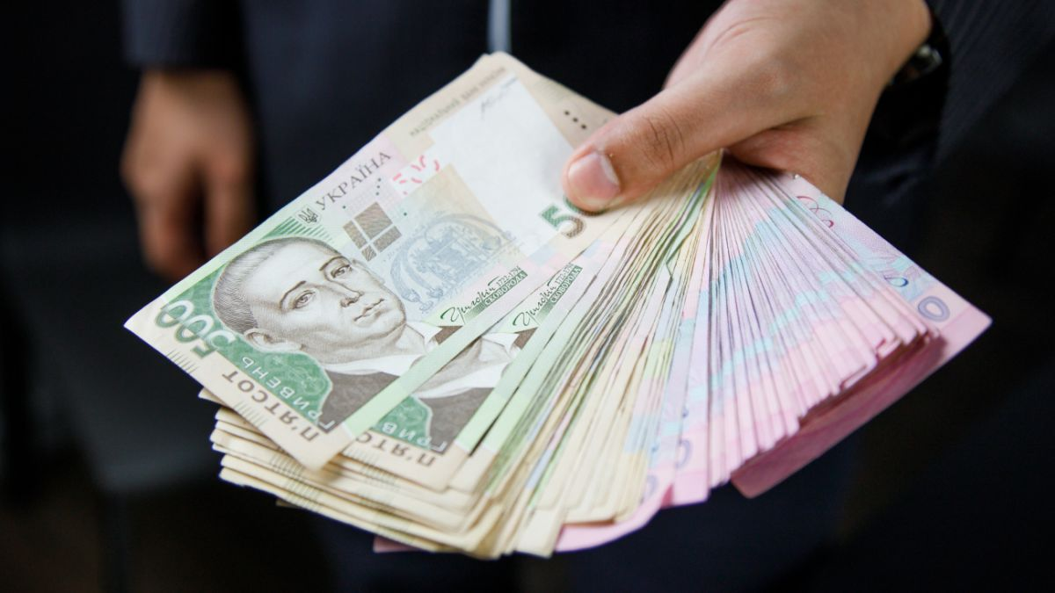
Інша оплачувана діяльність
Формулювання «іншою оплачуваною діяльністю», вжите законодавцем у п. 1 ч. 1 ст. 25 Закону, означає, що для констатації порушення особою обмеження, встановленого цією нормою, необхідним є наявність всіх трьох компонентів. Тобто:
здійснення власне діяльності як такої (виконання певних робіт, надання послуг тощо), та/або зайняття посади, яка передбачає здійснення певної діяльності.
здійснення іншої, ніж основна, діяльності (виконання інших обов’язків, ніж обов’язки за посадою, яка відносить особу до суб’єктів, на яких поширюється таке обмеження). Не є «іншою» діяльністю в контексті ст. 25 Закону виконання особою певної роботи, яка пов’язана із зайняттям нею посади, зазначеної в п.1 ч. 1 ст. 3 Закону;
оплатного характеру іншої діяльності (виконання робіт та/або надання послуг, які оплачуються або можуть бути оплачені в майбутньому).
Діяльність вважається оплачуваною за наявності хоча б однієї з таких умов:
*оплата (можливість оплати) за таку діяльність передбачається законодавством та/або статутом та/або іншими документами юридичної особи, у якій здійснюється відповідна діяльність, або у трудовому договорі (контракті), цивільно-правовому договорі (угоді);
*особа фактично отримала оплату за таку діяльність (роботу, послугу).
Положення п. 1 ч. 1 ст. 25 Закону не містить заборони на отримання додаткового доходу як такого, не встановлює обмежень стосовно його джерел. Зокрема, Закон не містить заборони на отримання пасивного доходу – відсотків за банківськими вкладами, дивідендів, роялті, соціальних виплат, доходу внаслідок реалізації особою права розпорядження належним їй майном, в тому числі результатами інтелектуальної, творчої діяльності (наприклад, передання власного майна в оренду, продаж власно виробленої продукції, публічний показ, поширення власних аудіовізуальних творів тощо).
Водночас варто пам’ятати про необхідність дотримання обмежень щодо одержання подарунків (ст. 23 Закону).

Slide 10
Підприємницька діяльність
Підприємництво – це самостійна, ініціативна, систематична, на власний ризик господарська діяльність, що здійснюється суб’єктами господарювання (підприємцями) з метою досягнення економічних і соціальних результатів та одержання прибутку (ч. 1 ст. 42 ГК).
Господарська діяльність – це діяльність суб’єктів господарювання у сфері суспільного виробництва, спрямована на виготовлення та реалізацію продукції, виконання робіт чи надання послуг вартісного характеру, що мають цінову визначеність. При цьому господарська діяльність, що здійснюється для досягнення економічних і соціальних результатів та з метою одержання прибутку, є підприємництвом, а суб’єкти підприємництва – підприємцями (ст. 3 ГК).
Самозайнята особа – платник податку, який є ФОП або провадить незалежну професійну діяльність за умови, що така особа не є працівником у межах такої підприємницької чи незалежної професійної діяльності (пп. 14.1.226 п. 14.1 ст. 14 ПК).
! Викладацька, наукова та творча діяльність, медична практика, інструкторська та суддівська практика зі спорту також можуть бути видами підприємницької діяльності. Якщо особа займається вищевказаними видами діяльності як ФОП, матиме місце порушення заборони, встановленої у п. 1 ч. 1 ст. 25 Закону.
Наприклад. Відкриття власного стоматологічного кабінету і надалі постійна робота у ньому свідчитимуть про порушення передбачених ст. 25 Закону обмежень щодо сумісництва та суміщення з іншими видами діяльності, оскільки така робота здійснюється за ініціативою особи та на її власний ризик, організовується нею самостійно, й особа має на меті досягнення економічних і соціальних результатів. Водночас така особа отримує не тільки винагороду за оплату своєї праці, а й прибуток від діяльності створеного нею кабінету.
Чинним законодавством передбачена можливість створення та діяльності суб’єктів господарювання (підприємств), які діють на основі праці їх членів.
Так, фермерське господарство є формою підприємницької діяльності громадян (ч. 1 ст. 1 Закону України «Про фермерське господарство»).

